Slide 1
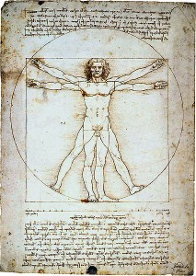
RENASCIMENTO
O Classicismo Português
Luís de Camões

Slide 2
Representação do homem de proporções perfeitas;
inspirado na obra Os dez livros da Arquitetura (De Architectura), escrita pelo arquiteto romano Marcus Vitruvius Pollio;
Vitruvius: construção de um templo deveria se basear nas proporções do homem, consideradas divinas;

Slide 3
Dimensões perfeitas segundo Vitruvius
Um palmo é a largura de quatro dedos; • Um pé é a largura de quatro palmos; • Um antebraço ou cúbito é a largura de seis palmos; • A altura de um homem é quatro antebraços (24 palmos); • Um passo é quatro antebraços; • A longitude dos braços estendidos de um homem é igual à altura dele; • A distância entre o nascimento do cabelo e o queixo é um décimo da altura de um homem; • A distância do topo da cabeça para o fundo do queixo é um oitavo da altura de um homem; • A distância do nascimento do cabelo para o topo do peito é um sétimo da altura de um homem; • A distância do topo da cabeça para os mamilos é um quarto da altura de um homem; • A largura máxima dos ombros é um quarto da altura de um homem; • A distância do cotovelo para o fim da mão é um quinto da altura de um homem; • O comprimento da mão é um décimo da altura de um homem;

Slide 4
Atualmente, pode-se pensar em termos numéricos:
• Face, do queixo ao topo da testa -> 1/10 da altura do corpo. • Palma da mão, do pulso ao topo do dedo médio: -> 1/10 da altura do corpo. • Cabeça, do queixo ao topo: -> 1/8 da altura do corpo. • Base do pescoço às raízes do cabelo: -> 1/6 da altura do corpo. • Meio do peito ao topo da cabeça: -> 1/4 da altura do corpo. • Pé: -> 1/6 da altura do corpo. • Largura do peito: -> 1/4 da altura do corpo. • Largura da palma da mão: -> quatro dedos. • Largura dos braços abertos: -> altura do corpo. • Umbigo: -> centro exato do corpo. • Base do queixo à base das narinas: -> 1/3 da face. • Nariz, da base às sobrancelhas: -> 1/3 da face. • Orelha: -> 1/3 da face. • Testa: -> 1/3 da face

Slide 5
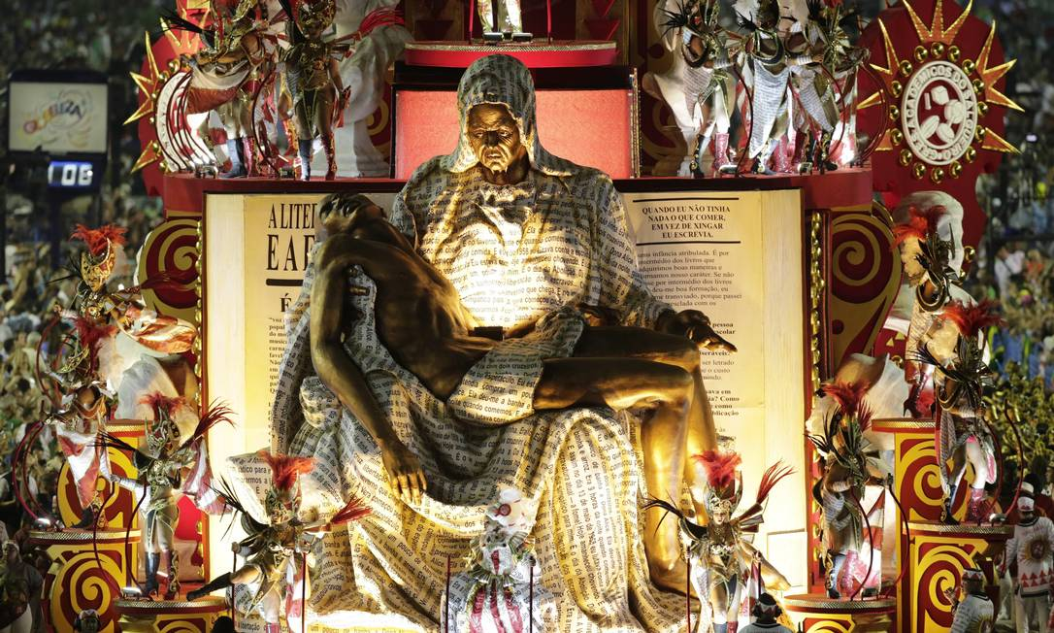
Análise comparativa
Alegoria – carnaval 2018 (Salgueiro).

Slide 6
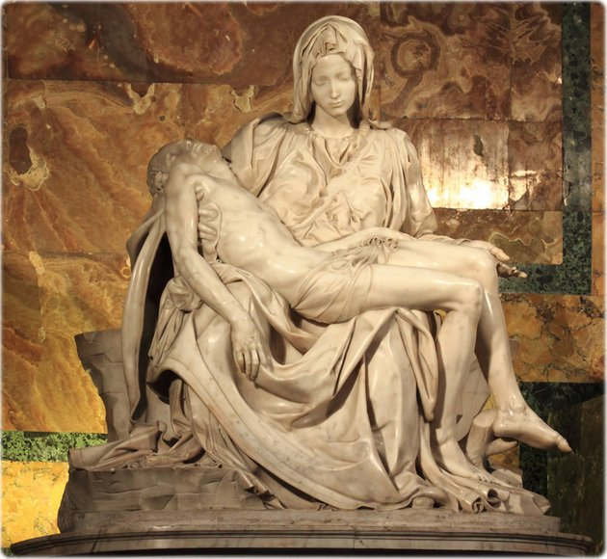
Análise comparativa
Pietà. Michelangelo.

Slide 7
Fatos decisivos que acentuaram o declínio da Idade Média e deram origem à Era Moderna:
navegações e descobrimentos, no final do século XV;
formação dos Estados Modernos;
reforma (1517);
revolução Comercial, iniciada no século XV;
fortalecimento da burguesia comercial;
teoria heliocêntrica de Copérnico.

Slide 8
Soneto
Mudam-se os tempos, mudam-se as vontades, muda-se o ser, muda-se a confiança; todo o mundo é composto de mudança, tomando sempre novas qualidades.
Continuamente vemos novidades, diferentes em tudo da esperança; do mal ficam as mágoas na lembrança, e do bem – se algum houve –, as saudades.
O tempo cobre o chão de verde manto, que já coberto foi de neve fria, e enfim converte em choro o doce canto.
E, afora este mudar-se cada dia, outra mudança faz de mor espanto: que não se muda já como soía.

Slide 9
Poesia Lírica de Camões
Reflexão filosófica
A brevidade e o sofrimento da vida, em um tom melancólico e resignado, figuram em poemas de Camões que abordam questões existenciais.
1
2
3
Amorosa
Natureza e Razão
Camões é considerado um dos grandes líricos do amor da literatura portuguesa, tendo escrito sonetos e outras formas poéticas sobre o assunto.
A natureza também ganha destaque na poesia de Camões. Assim como o Amor, é tratada de maneira racional, transformando-se em conceito (observar letra maiúscula).

Slide 10
Camões X Petrarca
Alma minha gentil, que te partiste
Tão cedo desta vida descontente,
Repousa lá no Céu eternamente,
E viva eu cá na terra sempre triste.
Esta alma gentil que partiu, antes do tempo, chamada à outra vida, terá no céu segura acolhida terá do céu a mais beata parte.
A paz não tenho, e sem ter motivo vou à guerra: e temo, e espero, e ardo em fogo, e sou de gelo, e quero subir ao céu e caio em terra, e nada abraço e o universo ando a contê-lo. Tal é minha prisão, que não se abre, e não se
[encerra: prende-me o coração, mas sem prendê-lo, não me dá vida ou morte, Amor, e erra minha alma sob o enorme pesadelo.
Amor é um fogo que arde sem se ver,
É ferida que dói e não se sente;
É um contentamento descontente;
É dor que desatina sem dor.
(...)
É querer estar preso por vontade;
É servir a quem vence, o vencedor;
É ter com quem mata lealdade.

Slide 11
Atividades
Livro, p. 167.

Slide 12
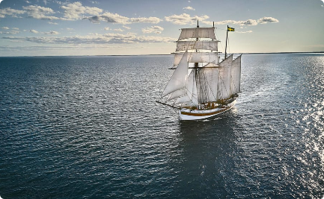
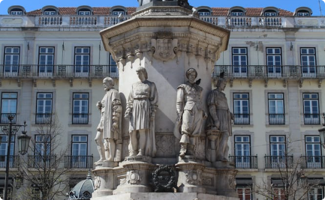
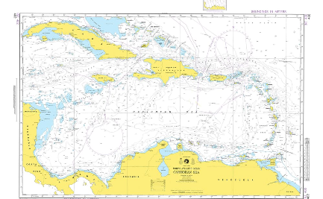
"Os Lusíadas": Estrutura e Principais Temas
Estrutura
Temas
Simbolismo
A obra é organizada em dez cantos, cada um contendo entre 100 e 250 estrofes em oitava rima.
O poema épico narra a história dos descobrimentos portugueses e os feitos dos navegadores lusitanos, mostrando o poderio e a glória de Portugal.
O mar, os astros e os elementos da navegação ganham uma importância simbólica, representando a grandiosidade do império lusitano.

Slide 13
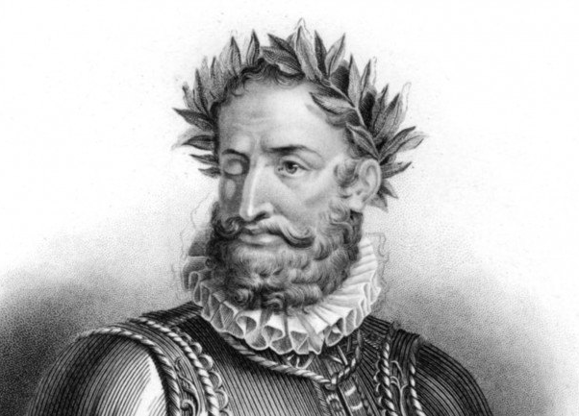
Biografia de Camões
1524 - 1580
1
Uma vida turbulenta
2
Obra póstuma
Camões viveu períodos de grande instabilidade política e financeira, tendo passado grande parte de sua vida em dificuldades financeiras e exílio.
Seus principais poemas, incluindo "Os Lusíadas", só foram publicados após a sua morte.
3
Presença na cultura portuguesa
Camões é uma figura central da cultura portuguesa, tanto na literatura quanto na história e no imaginário popular.

